Slide 1
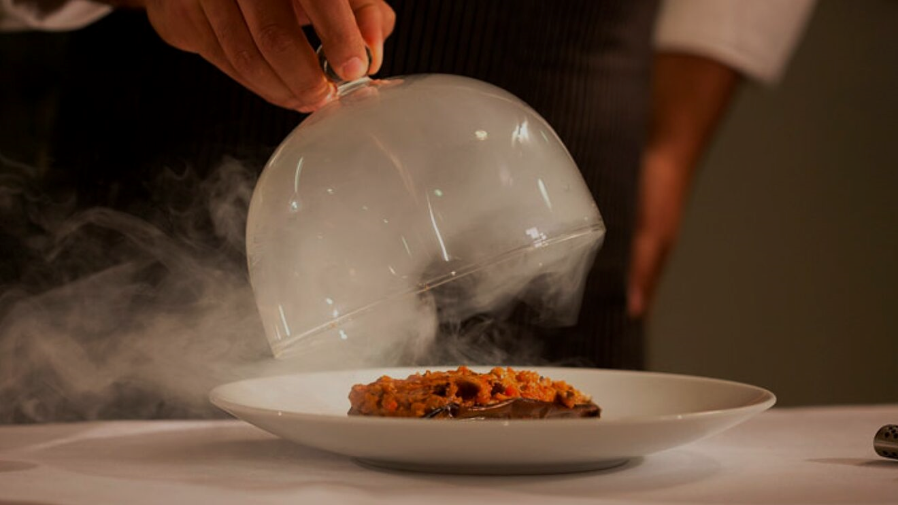


Slide 2
Introducción
Estudio de la cantidad de restaurantes con estrella Michelin en el mundo (en especial España), sus precios medios y el salario medio por país.
Objetivos:
Extracción de datos.
Limpieza y transformación.
Carga en base de datos.
Conclusiones:
- Top 10 de países con mayor número de estrellas Michelin.
- Restaurantes y chefs españoles con 3 estrellas Michelin.
- Porcentaje de salario invertido en un restaurante con Estrella Michelin.
- Porcentaje de salario invertido para ir a un restaurante con Estrella Michelin en España.

Slide 3
Extracción & Transformación de datos
Método
Fuente
Kaggle: Restaurantes con estrella Michelin
BCE: Rates exchange
Wikipedia: Restaurante / Chef con 3 estrellas Michelin
Numbeo: Ranking de salarios medios netos (after tax) por país
Restaurantes
Precio medio
Precio medio en euros
CSV
Tabla 1
Tabla 2
Scrapping
Tabla 3

Slide 4
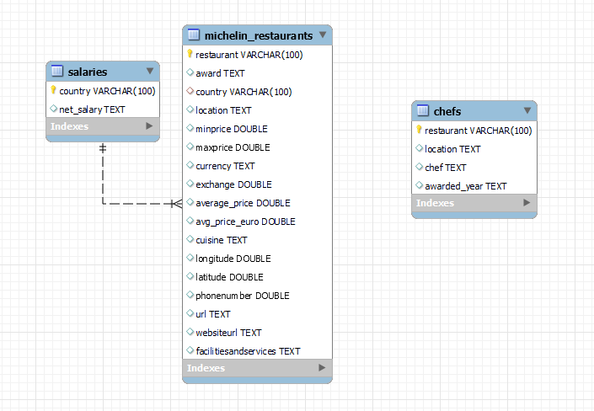
Diagrama

Slide 5
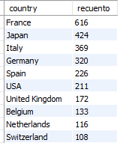
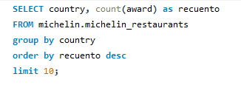
Top 10 de países con mayor número de estrellas Michelin

Slide 6
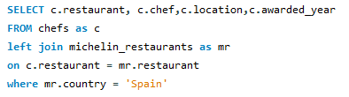
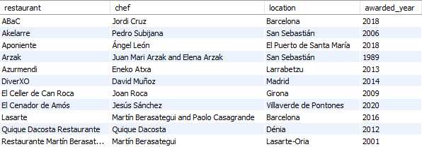
Restaurantes y chefs españoles con 3 estrellas michelin

Slide 7
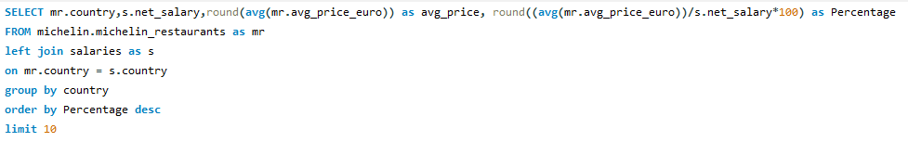
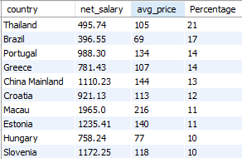
% de salario invertido en un restaurante con Estrella Michelin

Slide 8
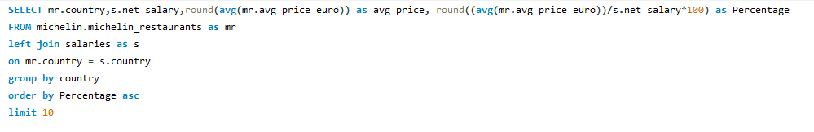
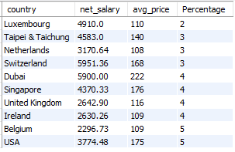
% de salario invertido en un restaurante con Estrella Michelin

Slide 9
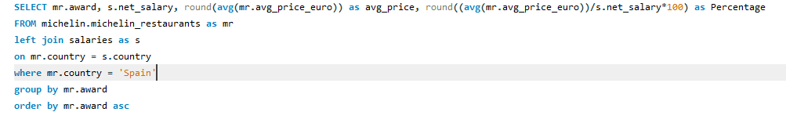

% de salario invertido en un restaurante con Estrella Michelin en España

